Slide 1
Ergebnisse der syndromischen ARE-Surveillance GrippeWeb, Arbeitsgemeinschaft Influenza, ICOSARI KiTa- und Schulausbrüche (Meldedaten) Datenstand 27.7.2021

Slide 2
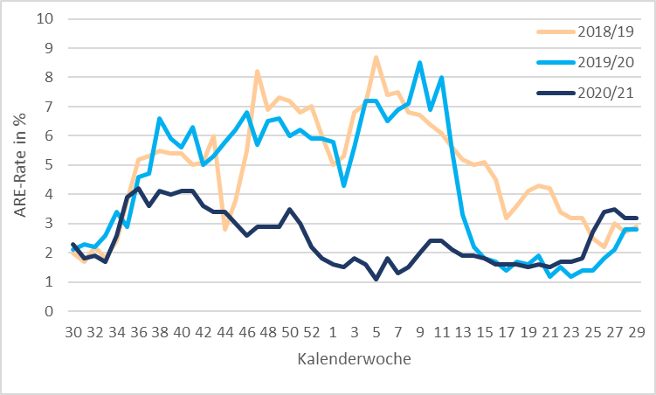
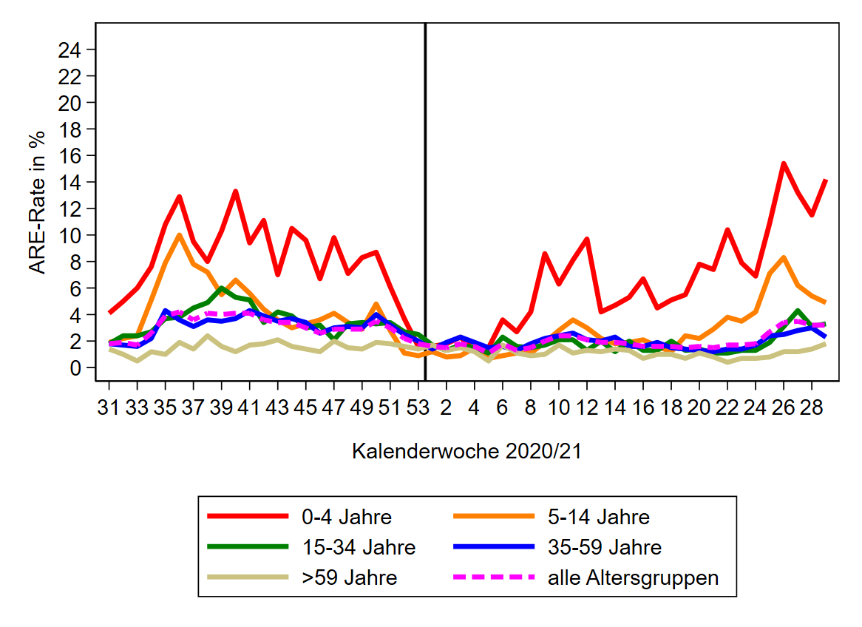
GrippeWeb bis zur 29. KW 2021
Der Wert (gesamt) lag in der 29. KW 2021 bei ca. 3.200 ARE pro 100.000 Einwohner.
Entspricht einer Gesamtzahl von ca. 2,9 Millionen akuten Atem­wegs­er­kran­kungen (Vorwoche: ca. 2,9 Mio).
Wiederanstieg 0 bis 4 Jahre
Rückgang 5 bis 34 Jahre
Anstieg ab 60 Jahre
Notes:
ARE-Rate in 29. KW zur Vorwoche stabil geblieben (3,2; Vorwoche: 3,2) ARE-Rate liegt nun im Bereich der Vorjahre und z.T. sogar darüber (vor Pandemie/kontaktreduzierenden Maßnahmen),

Slide 3
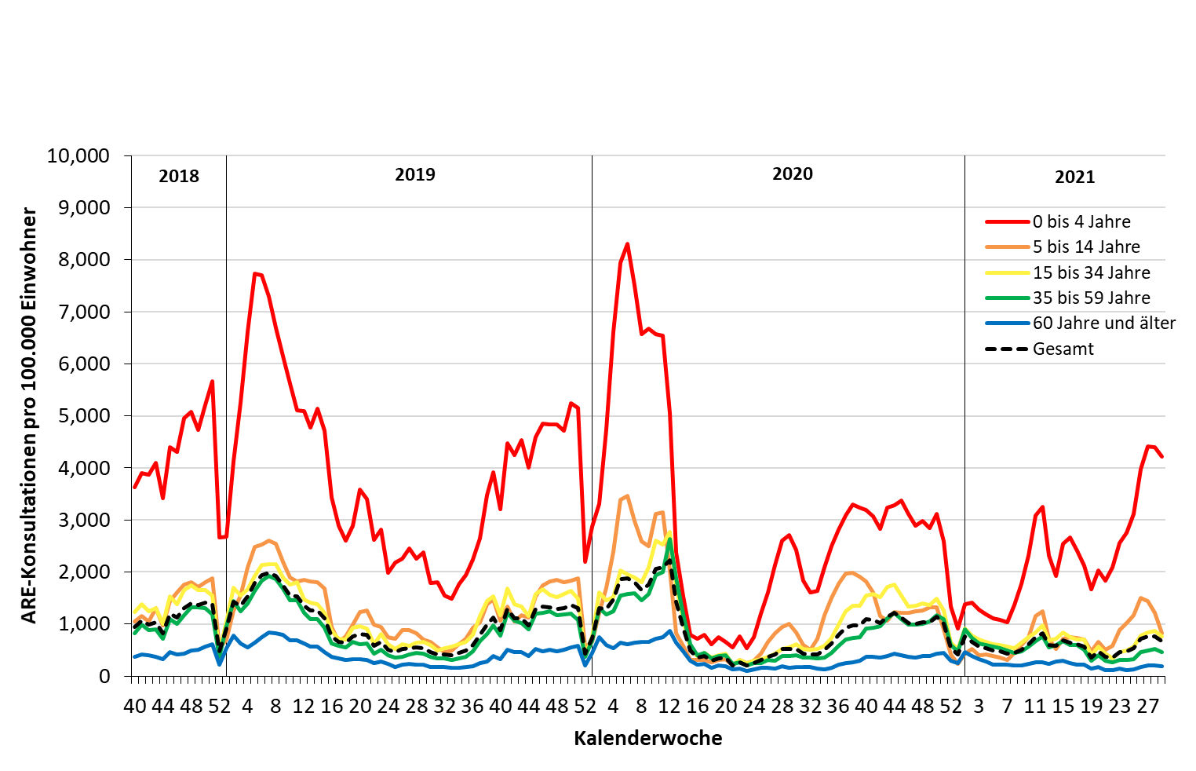
Arbeitsgemeinschaft Influenza ARE-Konsultationen bis zur 29. KW 2021
Der Wert (gesamt) lag in der 29. KW 2021 bei ca. 780 Arzt­konsul­ta­tionen wegen ARE pro 100.000 Einwohner.
Entspricht das einer Gesamtzahl von ca. 620.000 Arzt­besuchen wegen akuter Atem­wegs­er­kran­kungen
Notes:
KonsInz insgesamt im Vergleich zur Vorwoche leicht gesunken
36_AGI\Wochenberichte\Berichterstellung\AGI-Wochenbericht.xls

Slide 4
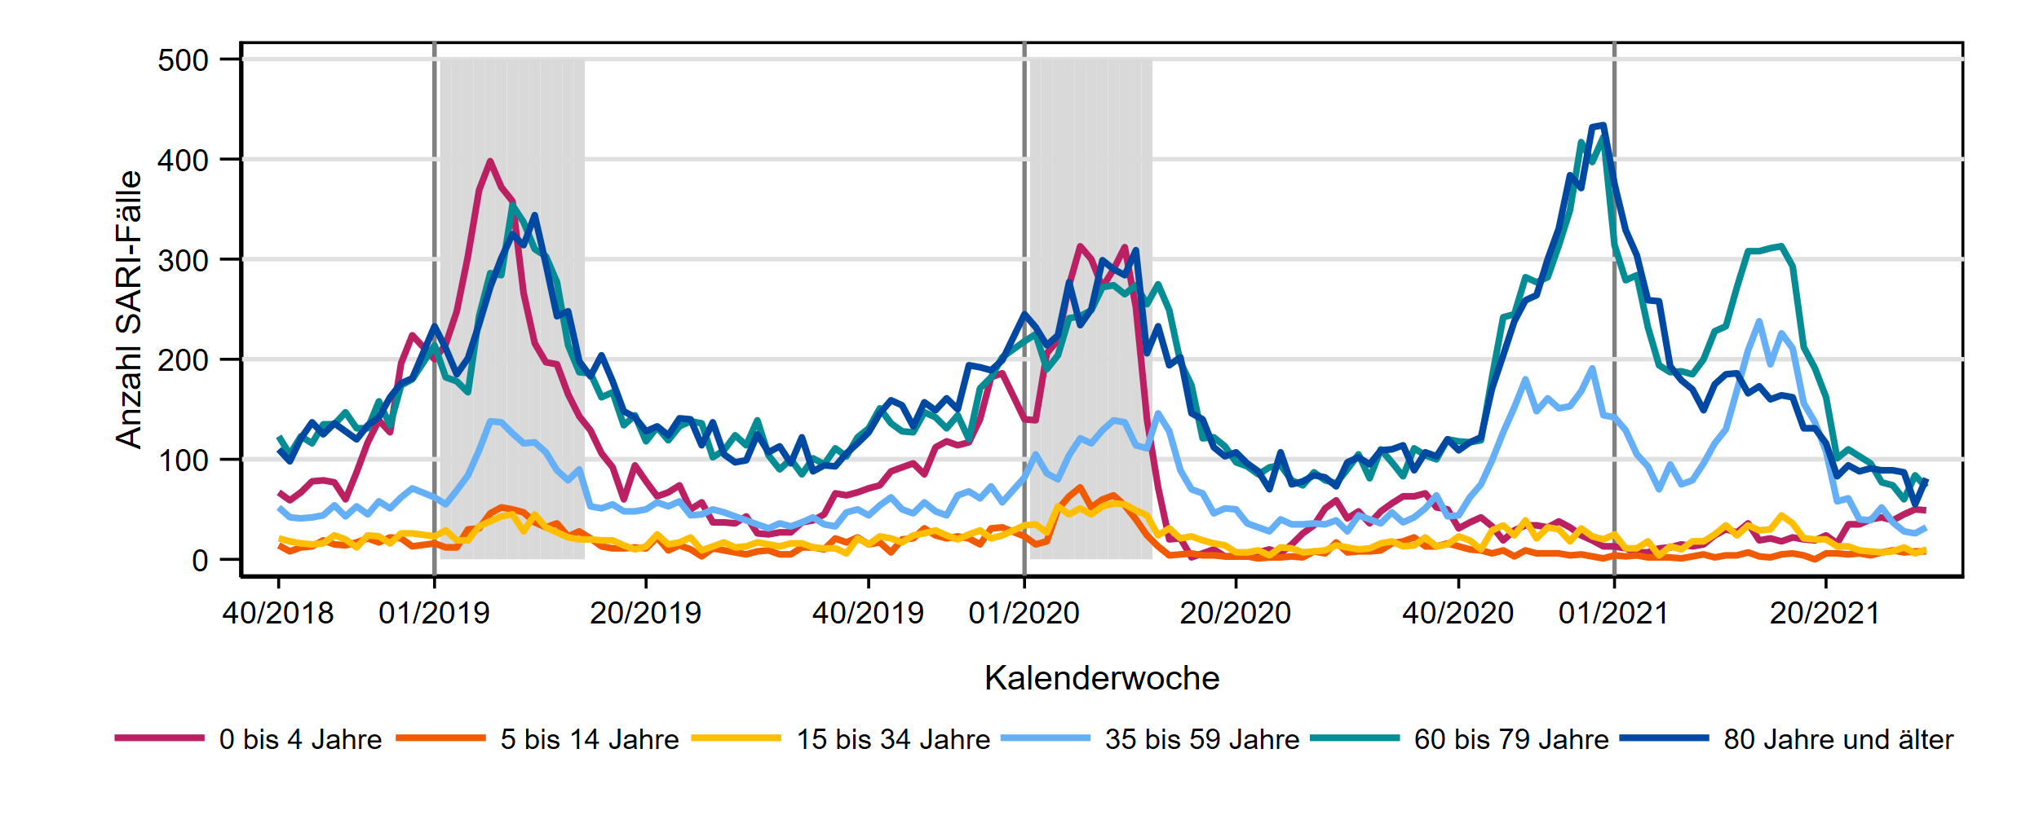
ICOSARI-KH-Surveillance – SARI-Fälle (J09 – J22) bis zur 29. KW 2021
Notes:
Neu: ab diesem Monatsbericht wird die erweiterte Falldefinition genutzt, in der auch die vorläufigen Diagnosen von noch liegenden Patienten berücksichtigt werden;
hierbei fallen im direkten Abgleich die älteren Altersgruppen ab 60 Jahren stärker ins Gewicht, können sich aber noch etwas auffüllen
SARI-Fallzahlen sind nach dem leichten Rückgang in der Vorwoche insgesamt wieder leicht gestiegen
Fallzahlen in den AG bis 34 Jahre weitgehend stabil geblieben, aber:
→In AG 0 bis 4 tendenziell etwas höhere Fallzahlen als üblich um diese Zeit, in den letzten Wochen leichter kontinuierlicher Anstieg zu beobachten
Leichte Anstieg in den AG 35-59 und 80+
Fallzahlen in allen AG ab 5 Jahre eher niedrig im Vergleich zu den Vorjahren
S:\Projekte\FG36_INV_ICOSARI\Arbeitsordner\Wochenbericht \Krisenstab_3Saisons_AGI6_allVWD_inkl_letzte_FB.png

Slide 5
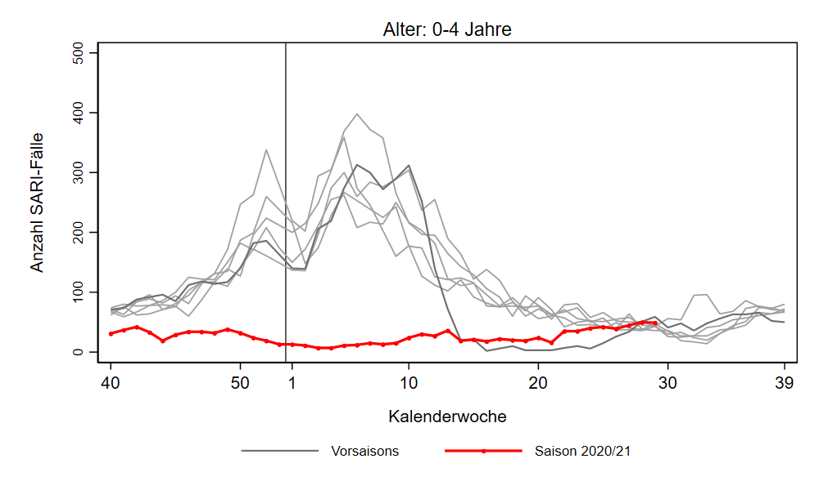
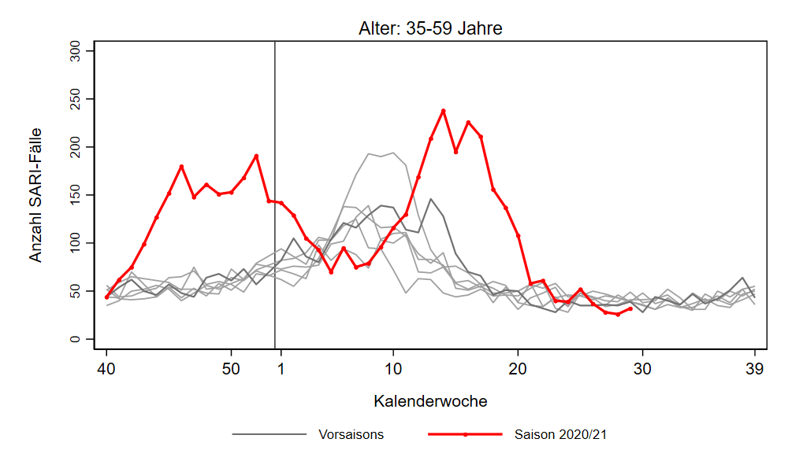
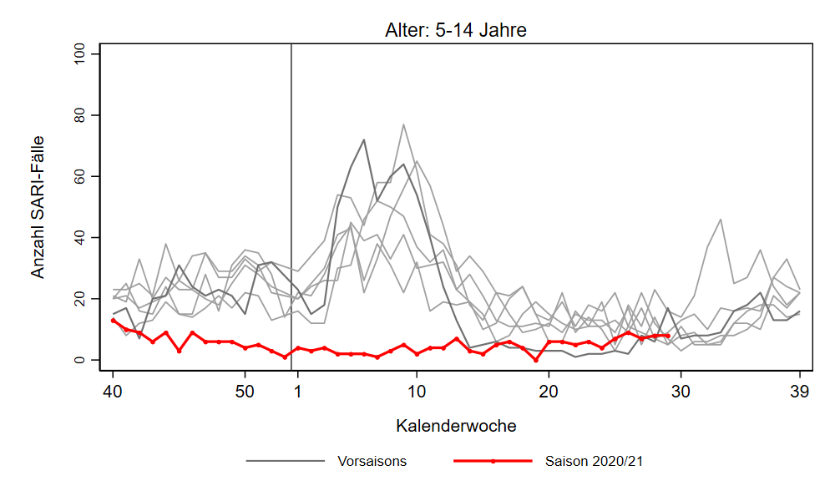
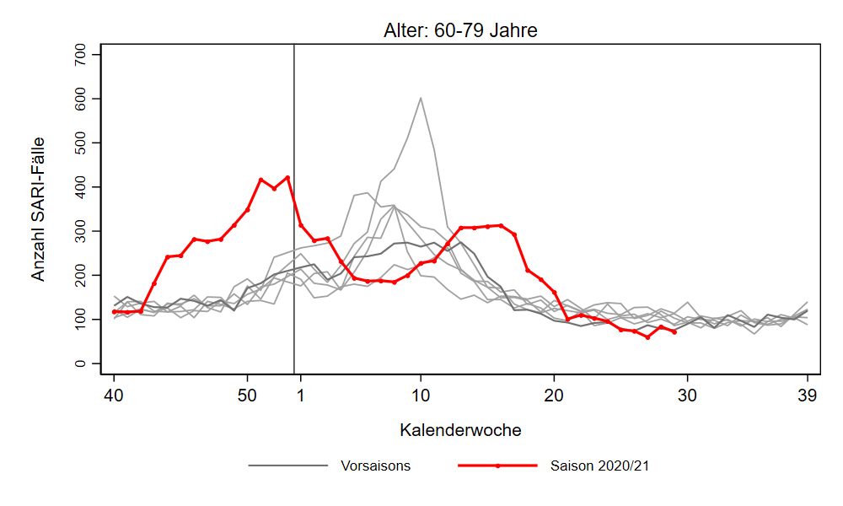
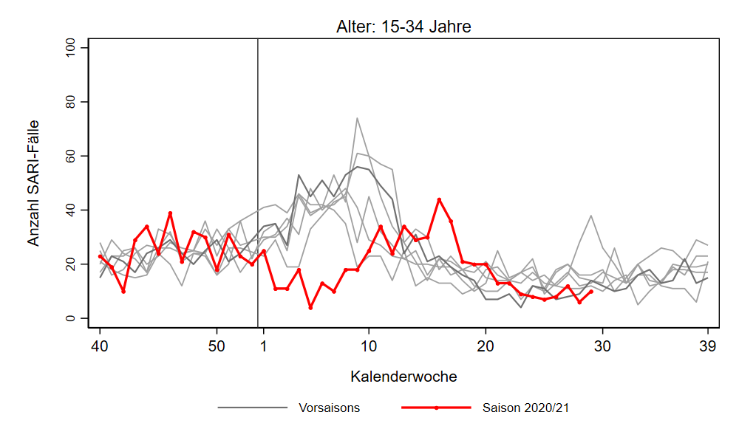
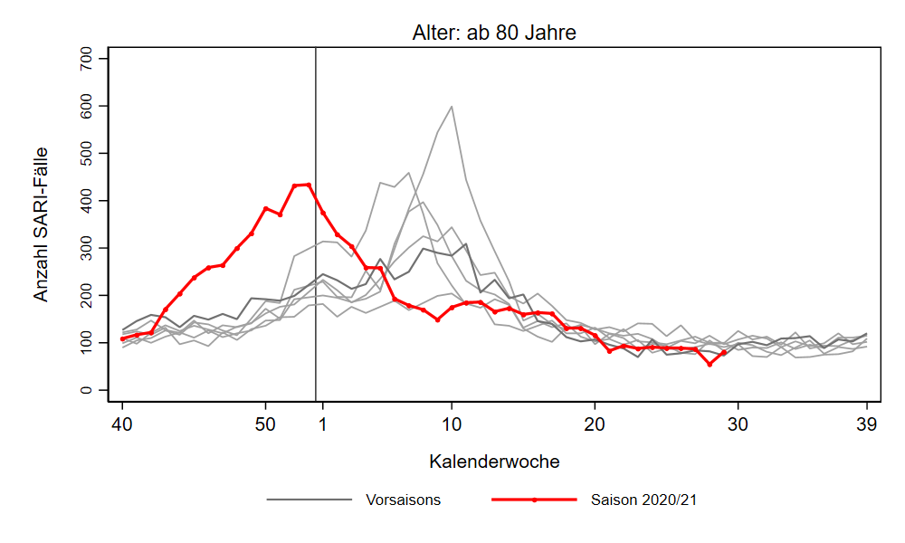
ICOSARI-KH-Surveillance – SARI-Fälle (J09 – J22) bis zur 29. KW 2021
Notes:
Neu: ab diesem Monatsbericht wird die erweiterte Falldefinition genutzt, in der auch die vorläufigen Diagnosen von noch liegenden Patienten berücksichtigt werden;
hierbei fallen im direkten Abgleich die älteren Altersgruppen ab 60 Jahren stärker ins Gewicht, können sich aber noch etwas auffüllen
SARI-Fallzahlen sind nach dem leichten Rückgang in der Vorwoche insgesamt wieder leicht gestiegen
Fallzahlen in den AG bis 34 Jahre weitgehend stabil geblieben, aber:
→In AG 0 bis 4 tendenziell etwas höhere Fallzahlen als üblich um diese Zeit, in den letzten Wochen leichter kontinuierlicher Anstieg zu beobachten
Leichte Anstieg in den AG 35-59 und 80+
Fallzahlen in allen AG ab 5 Jahre eher niedrig im Vergleich zu den Vorjahren
S:\Projekte\FG36_INV_ICOSARI\Arbeitsordner\Wochenbericht\Krisenstab-AG_separat_alleVWD

Slide 6
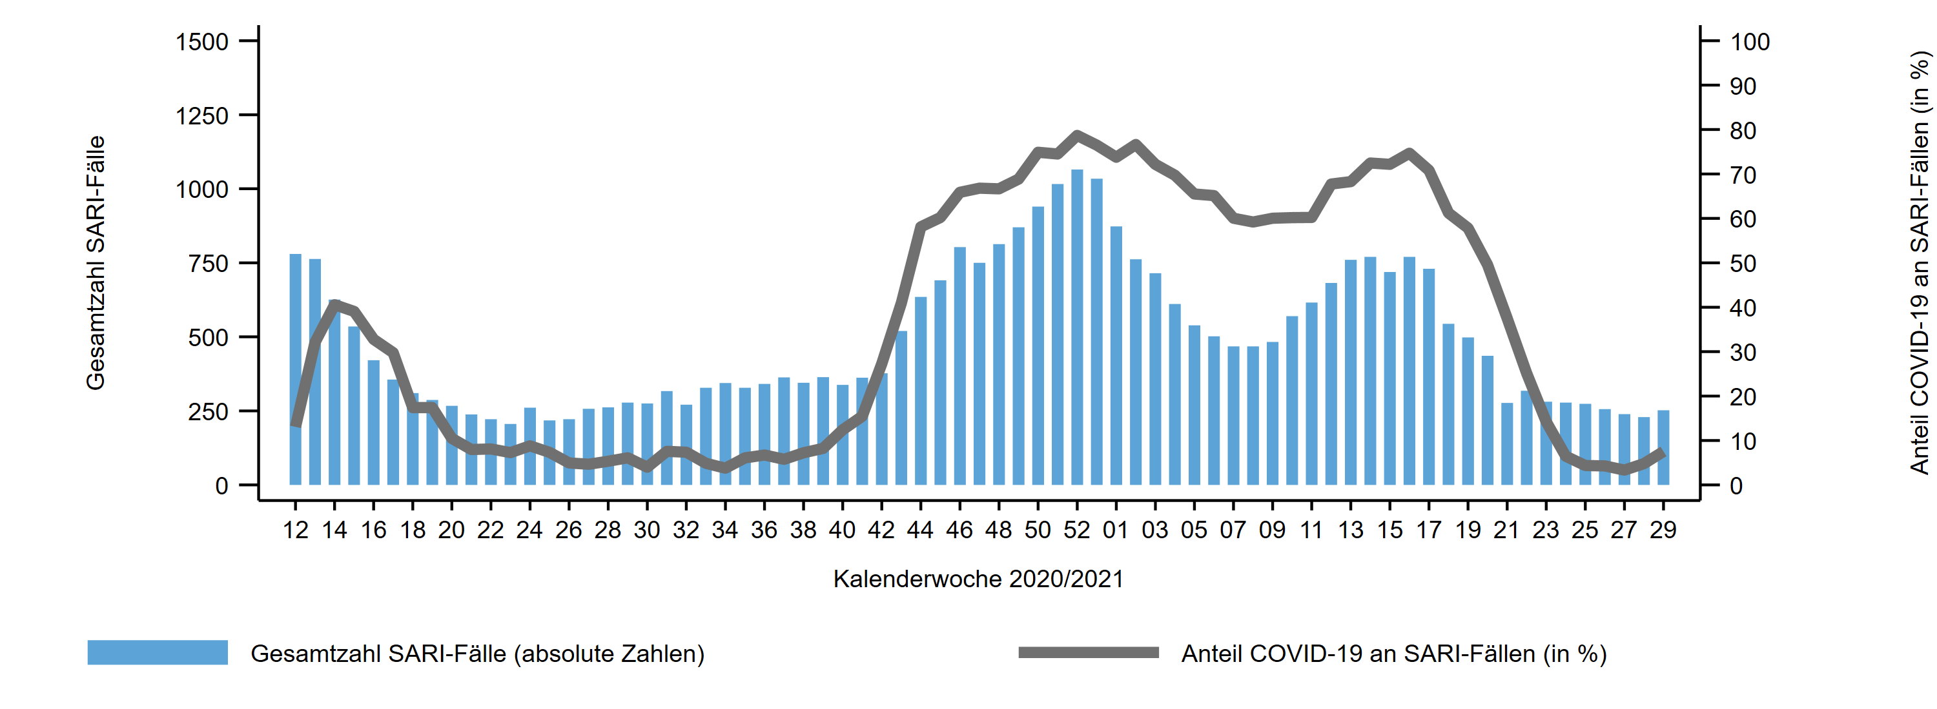
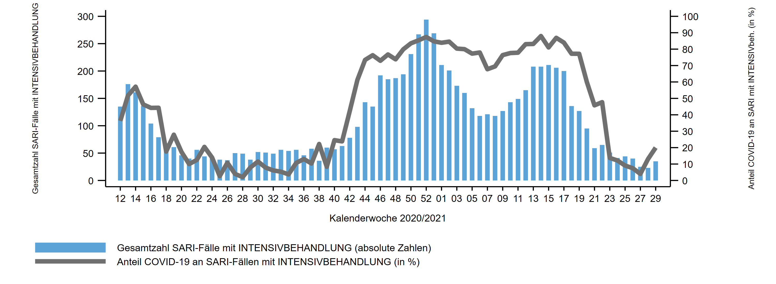
ICOSARI-KH-Surveillance – Anteil COVID an SARI-Fällen bis zur 29. KW 2021
8%
ICOSARI: SARI-Fälle in Intensivbehandlung, Anteil mit COVID-19 bis 29. KW 2021
20%
Notes:
Anteil COVID-19 an SARI 8% (KW 27: 5%)
Bleibt noch unter 10% (seit KW 24/2021), aber seit 2 Wochen wieder leichter Anstieg (bei steigenden SARI-Fallzahlen in KW 29)
Anteil COVID an SARI mit Intensivbehandlung 20% (KW 28: 13%)
Anteil ebenfalls angestiegen, CAVE! sehr geringe Fallzahlen, daher nicht besonders stabil;
insgesamt wohl in etwa vergleichbar zur Zahl Intensiv-SARI (mit und ohne COVID-19) im letztem Jahr um KW 30 herum
Krisenstab_AnteilCOVID_alle_inkl_letzte.png und Krisenstab_AnteilCOVID_Intensiv_inkl_letzte.png
aus dem Ordner S:\Projekte\FG36_INV_ICOSARI\Arbeitsordner\Wochenbericht

Slide 7
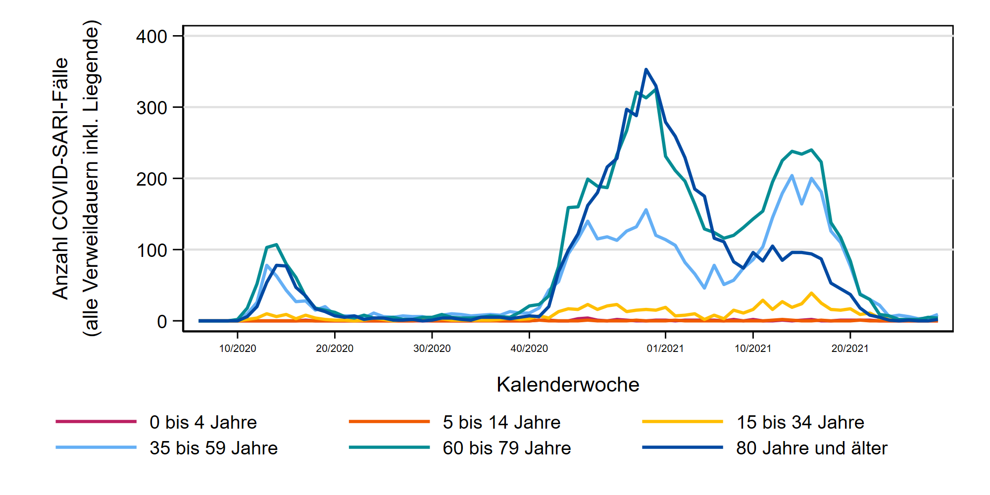
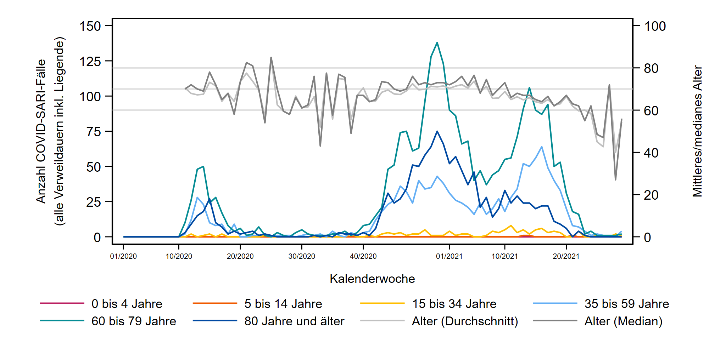
ICOSARI: COVID-SARI-Fälle (J09 – J22 + U07.1) bis zur 29. KW 2021
COVID-SARI-Fälle
ICOSARI: COVID-SARI-Fälle mit Intensivbehandlung bis zur 29. KW 2021
COVID-SARI-Fälle mit Intensivbehandlung
Notes:
Folie raus: Rückgang in allen Altersgruppen, sowohl Anzahl COVID-SARI-Fälle als auch Anzahl COVID-SARI mit Intensivbehandlung
S:\Projekte\FG36_INV_ICOSARI\Arbeitsordner\Wochenbericht\
Dateien Krisenstab_COVID-SARI_AG6_inkl_letzte_FB_all.png und Krisenstab_Intensiv_COVID_inkl_letzte_FB.png

Slide 8
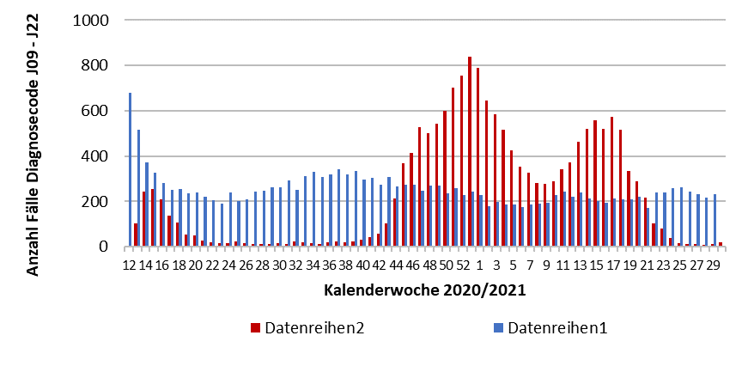
ICOSARI-KH-Surveillance – SARI-Fälle mit/ohne COVID-19 bis zur 29. KW 2021

Slide 9
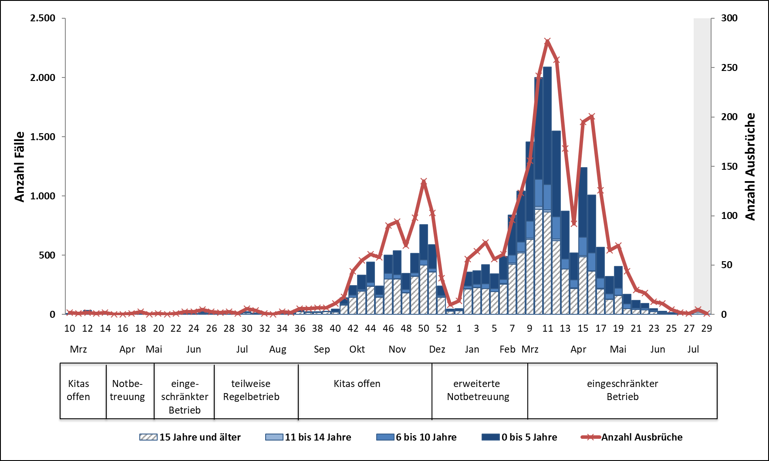
Ausbrüche in Kindergärten/Horte
Insgesamt wurden 3.482 Ausbrüche in Kindergärten/Horte (>= 2 Fälle) übermittelt
2.960 (85%) Ausbrüche mit Kinderbeteiligung (<15J.), 45% (9.174/20.301) der Fälle sind 0 - 5 Jahre alt
522 Ausbrüche nur mit Fällen 15 Jahre und älter
Notes:
32 neue Ausbrüche (inkl. Nachmeldungen)
seit Mitte Juni weniger als 15 Ausbrüche pro Woche
Feriendichte KW 29: 56%

Slide 10
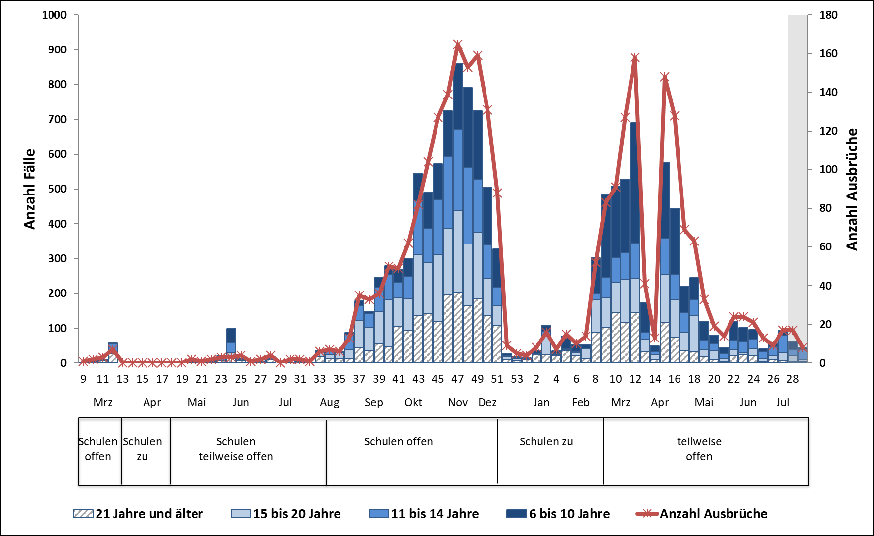
Ausbrüche in Schulen
Insgesamt wurden 2.745 Ausbrüche in Schulen übermittelt (>= 2 Fälle, 0-5 Jahre ausgeschlossen)
2.569 (94%) Ausbrüche mit Fällen < 21 Jahren, 30% (6-10J.), 22% (11-14J.), 27% (15-20J.), 21% (21+)
176 Ausbrüche nur mit Fällen 21 Jahre und älter
Notes:
-80 neue Ausbrüche; 52 Ausbrüche davon sind Nachübermittlungen noch für Jahr 2020
-seit Mitte Mai ca. 18 Ausbrüchen pro Woche
-seit Mitte Juni sind größtenteils 11-14-Jährigen involviert (s. nächste Folie)
-Feriendichte KW 29: 56%

Slide 11
